Slide 1



Β.Ο.Α.Κ
ΒΟΡΕΙΟΣ ΟΔΙΚΟΣ ΑΞΟΝΑΣ ΚΡΗΤΗΣ

Slide 2






Η σημασία του ΒΟΑΚ στη Κρήτη
Συνδέει τις κύριες πύλες
εισόδου/εξόδου του νησιού
Γύρω από τον ΒΟΑΚ συγκεντρώνεται περίπου το 80% της τουριστικής δραστηριότητας
Συγκεντρώνει το μεγαλύτερο μέρος
του κυκλοφοριακού φόρτου
Εξυπηρετεί το μεγαλύτερο κομμάτι
του πληθυσμού

Slide 3




Η θέση του Νέου Αυτοκινητοδρόμου Κρήτης στο Ελληνικό Περιβάλλον
Μεγάλο συγκοινωνιακό πλεονέκτημα έναντι της υπόλοιπης χώρας
υπόλοιπη
Ελλάδα
Κύπρος
Κρήτη
40χλμ.
αυτοκινητοδρόμου
ανά 100K μόνιμους κατοίκους
22.5χλμ.
αυτοκινητοδρόμου
ανά 100K μόνιμους κατοίκους
38.6χλμ.
αυτοκινητοδρόμου
ανά 100K μόνιμους κατοίκους
1.2χλμ.
αυτοκινητοδρόμου
Ανά 1000 ΙΧ
0.43χλμ.
αυτοκινητοδρόμου
Ανά 1000 ΙΧ
3.9χλμ.
αυτοκινητοδρόμου
ανά 100 εκ € ΑΕΠ
1.22χλμ.
αυτοκινητοδρόμου
ανά 100 εκ € ΑΕΠ
1.35χλμ.
αυτοκινητοδρόμου
ανά 100 εκ € ΑΕΠ

Slide 4

Ο μεγαλύτερος υπό υλοποίηση σε μήκος αυτοκινητόδρομος στην Ε.Ε.
Χώρα | Οδικό τμήμα | Σύνδεση | Μήκος (χλμ.) | Κόστος (εκ €) | Διάρκεια Έργου
Ελλάδα | Βόρειος Οδικός Άξονας Κρήτης | Κίσσαμος – Χανιά – Χερσόνησος – Νεάπολη – Αγ. Νικόλαος | 294,0 | 2.000,0 | 2021-2025
Πολωνία | Νέος δρόμος ταχείας κυκλοφορίας (σύνδεση Nowe Marzy και Bydgoszcz, | Σύνδεση αυτοκινητόδρομου Α1 από το πολωνικό χωριό Nowe Marzy με την πόλη Bydgoszcz, μέσω της πόλης Świecie | 73,0 | 483,9 | 10/2006 - 10/2019
Ουγγαρία – Σλοβακία | Νέο τμήμα του αυτοκινητόδρομου M30 μεταξύ Ουγγαρίας και Σλοβακίας | Σύνδεση περιφερειακού κέντρου του Miskolc στην Ουγγαρία έως τη συνοριακή πόλη Tornyosnémeti της Σλοβακίας. | 60,0 | 840,9 | 12/2017 - 02/2022
Ρουμανία | Νέος αυτοκινητόδρομος μέσω Τρανσυλβανίας | Σύνδεση μεταξύ της πόλης Târgu Mureş και της πόλης Câmpia Turzii | 51,8 | 397,1 | 05/2016 - 10/2019
Η θέση
του ΒΟΑΚ
στο
Διεθνές
Περιβάλλον

Slide 5



Η θέση του Νέου Αυτοκινητοδρόμου Κρήτης στο Ευρωπαϊκό Νησιωτικό Περιβάλλον
Σικελίας
Σαρδηνίας
Κορσικής
Κύπρος
ενώ έχει τριπλάσια έκταση,
πολλαπλάσιο πληθυσμό
και αρκετά μεγάλα αστικά
κέντρο
ενώ έχει περίπου τριπλάσια
έκταση και πληθυσμό
που έχει παρόμοια έκταση
και περίπου μισό πληθυσμό
σχετικά παρόμοια εικόνα

Slide 6
Η Κρήτη με τον ΒΟΑΚ προπορεύεται και αποκτά πλέον συγκριτικό πλεονέκτημα
Νησιωτική Περιοχή | Επιφάνεια (χλμ²) | Πληθυσμός (προσέγγιση) | Μήκος βασικών οδικών αξόνων
Κρήτη (ΑΕΠ: ~ 8 δις €) | 8.450 | 625.000 | Β.Ο.Α.Κ (294 χλμ., τετράιχνη διατομή με 2 λωρίδες & ΛΕΑ ανά κατεύθυνση)
Σικελία | 25.711 | 4.970.000 | A19 Palermo-Catania (199 χλμ, 2 λωρίδες ανά κατεύθυνση) A20 Palermo-Messina (181 χλμ, 2 λωρίδες ανά κατεύθυνση) A29 Palermo-Mazara del Vallo (119 χλμ, 2 λωρίδες ανά κατεύθυνση)
Σαρδηνία | 24.090 | 1.630.000 | SS131 (229 χλμ, 2 λωρίδες ανά κατεύθυνση)
Κορσική | 8.680 | 316.250 | T10 (~120χλμ, 1 λωρίδα ανά κατεύθυνση) (δεν υπάρχουν αυτοκινητόδρομοι)
Κύπρος (ΑΕΠ: ~ 19 δις €) | 9.251 | 875.900 | ~ 254 χλμ. (συνολικό δίκτυο σε εθνικό επίπεδο) [Αυτοκινητόδρομοι Α1, Α2, Α3, Α4, Α5, Α6, Α9]
Μάλτα | 316 | 416.000 | 2.254 χλμ. δρόμων, 1.972 χλμ. εκ των οποίων ασφαλτοστρωμένοι Κύριος άξονας: Route 1
Η θέση του ΒΟΑΚ στο Ευρωπαϊκό Νησιωτικό Περιβάλλον

Slide 7





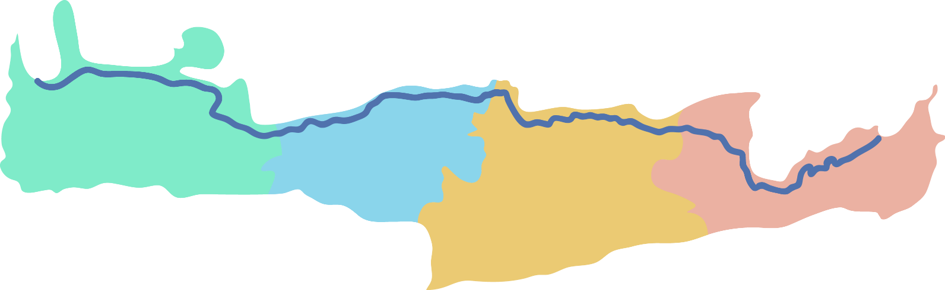
Ταυτότητα έργου
διατρέχει 8 Δήμους της Περιφέρειας Κρήτης κατά μήκος της Βόρειας ανεπτυγμένης ακτής της Νήσου

Slide 8




Α1. Κίσσαμος – Χανιά
Το έργο θα εκτελεσθεί ως προαίρεση της Σύμβασης Παραχώρησης
και ήδη έχει ξεκινήσει η ωρίμανση του έργου
Μήκος οδικού άξονα
~ 37,5 χλμ. με 2+2 λωρίδες, ΛΕΑ ανά κατεύθυνση, πλάτους 21,50 μ
Λειτουργικά χαρακτηριστικά
Ταχύτητα σχεδιασμού 100 χλμ./ώρα και σύνδεση Χανίων, Σούδας,
λιμένα Κισάμου
Εκτιμώμενο Κόστος
180 εκ. €
Πόροι υλοποίησης
Ταμείο Ανάκαμψης

Slide 9

Α2. Χανιά – Χερσόνησος
Το έργο θα εκτελεσθεί με το σύστημα της Παραχώρησης
Μήκος οδικού άξονα
157,5 χλμ., από τα οποία έχουν κατασκευαστεί τα 51 χλμ., και παράπλευρου / κάθετου
δικτύου περίπου 150 χλμ. με 2+2 λωρίδες, ΛΕΑ ανά κατεύθυνση, πλάτους 21,50 μ
Τεχνικά έργα
26 Σήραγγες μονού κλάδου συνολικού μήκους ~ 34 χλμ.
10,80 χλμ. νέες γέφυρες, 23 εκ των οποίων υπερβαίνουν τα 100 μέτρα μήκος
20 νέοι ανισόπεδοι κόμβοι και αναβάθμιση των υπαρχόντων 18 ανισόπεδων κόμβων στις
Παρακάμψεις Χανίων, Ρεθύμνου, Ηρακλείου
Λειτουργικά χαρακτηριστικά
Ταχύτητα σχεδιασμού 100 χλμ./ώρα και σύνδεση των Αεροδρομίων Χανίων και Ηρακλείου
Εκτιμώμενο Κόστος
Πόροι υλοποίησης
1,32 δισ. €
ΕΣΠΑ 2021 – 2027
Ταμείο Ανάκαμψης

Slide 10
Β. Χερσόνησος – Νεάπολη
Το έργο προκηρύχθηκε με το σύστημα Σύμπραξης Δημοσίου και Ιδιωτικού Τομέα (ως έργο ΣΔΙΤ)
Μήκος οδικού άξονα
22,44 χλμ. και παράπλευρου / κάθετου δικτύου9,65 χλμ., με 2+2 λωρίδες,
ΛΕΑ ανά κατεύθυνση, πλάτους 21,50 μ
Τεχνικά έργα
5 νέοι Ανισόπεδοι Κόμβοι
12 γέφυρες μονού κλάδου (1,7 χλμ.)
5 σήραγγες μονού κλάδου (συνολικού μήκους 6,75 χλμ.)
1 cut & cover διπλού κλάδου (215 μ)
80 οχετοί (σωληνωτοί και κιβωτιοειδείς)
Λειτουργικά χαρακτηριστικά
Ταχύτητα σχεδιασμού 100 χλμ./ώρα
Εκτιμώμενο Κόστος
Πόροι υλοποίησης
290 εκ. €
Ταμείο Ανάκαμψης

Slide 11
Γ1. Νεάπολη – Αγ. Νικόλαος
Το έργο σχεδιάζεται να δημοπρατηθεί ως Δημόσιο Έργο
Μήκος οδικού άξονα
14,0 χλμ. (Κατασκευή/επισκευή παράπλευρου & κάθετου δικτύου,
αποκαθιστώντας την επικοινωνία στο δίκτυο), με 2+2 λωρίδες, ΛΕΑ ανά κατεύθυνση,
πλάτους 21,50 μ
Λειτουργικά χαρακτηριστικά
Ταχύτητα σχεδιασμού 100 χλμ./ώρα
Εκτιμώμενο Κόστος
145 εκ. €
Πόροι υλοποίησης
Ταμείο Ανάκαμψης

Slide 12
Γ2. Αγ. Νικόλαος – Σητεία
Το έργο σχεδιάζεται να δημοπρατηθεί ως Δημόσιο Έργο
Μήκος οδικού άξονα
Τμήματα «Καλό Χωριό – Γέφυρα Φρουζή» και «Γέφυρα Φρουζή
Παράκαμψη Παχειάς Άμμου» 11 χλμ.
Εκτιμώμενο Κόστος
120 εκ. €
Το υπόλοιπο τμήμα (Άγ. Νικόλαος – Καλό Χωριό) συνολικού μήκους ~50 χλμ.
μελετάται για να μπορέσει να ολοκληρωθεί ο ΒΟΑΚ ως ενιαίο έργο

Slide 13
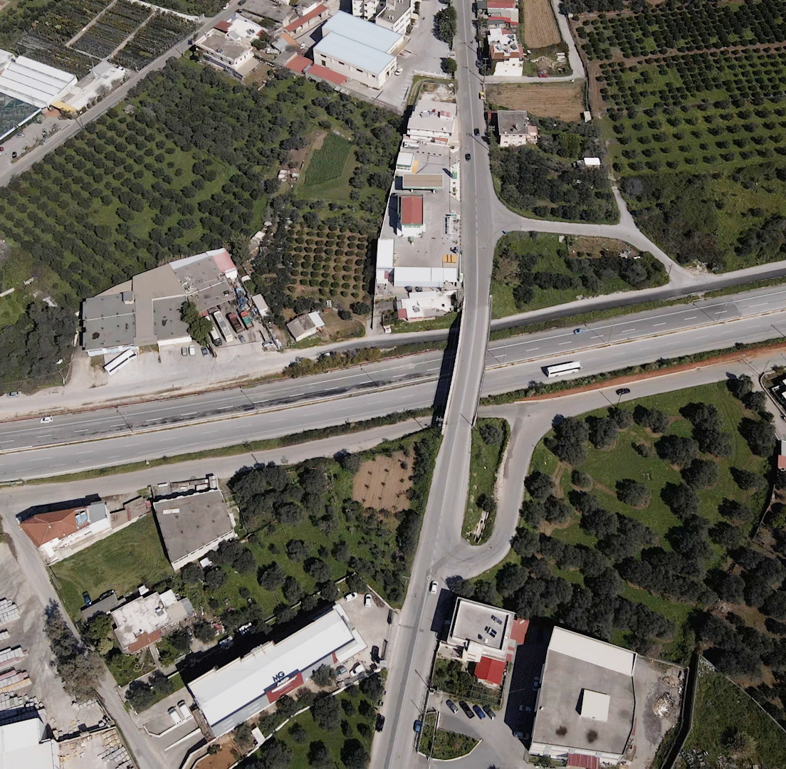
6 ΟΦΕΛΗ ΓΙΑ ΤΗΝ ΚΡΗΤΗ
1
ΟΔΙΚΗ ΑΣΦΑΛΕΙΑ
2
ΕΞΟΙΚΟΝΟΜΗΣΗ ΧΡΟΝΟΥ ΤΑΞΙΔΙΟΥ ΚΑΙ
ΜΕΙΩΣΗ ΧΡΟΝΟΑΠΟΣΤΑΣΗΣ
3
ΜΕΙΩΣΗ ΚΟΣΤΟΥΣ ΜΕΤΑΦΟΡΑΣ ΠΡΟΪΟΝΤΩΝ
4
ΤΟΥΡΙΣΤΙΚΗ ΑΝΑΠΤΥΞΗ
5
ΑΥΞΗΣΗ ΘΕΣΕΩΝ ΕΡΓΑΣΙΑΣ
6
ΠΕΡΙΒΑΛΛΟΝΤΙΚΑ ΟΦΕΛΗ

Slide 14

1.ΟΔΙΚΗ ΑΣΦΑΛΕΙΑ
Θα αναβαθμίσει την Οδική Ασφάλεια με αισθητή μείωση θανατηφόρων ατυχημάτων και σοβαρών τραυματισμών
  Θα αυξήσει σημαντικά το μέσο ετήσιο ρυθμό μείωσης οδικών ατυχημάτων σε περίπου 7% ετησίως, από περίπου 4% την τελευταία 10ετια

Slide 15
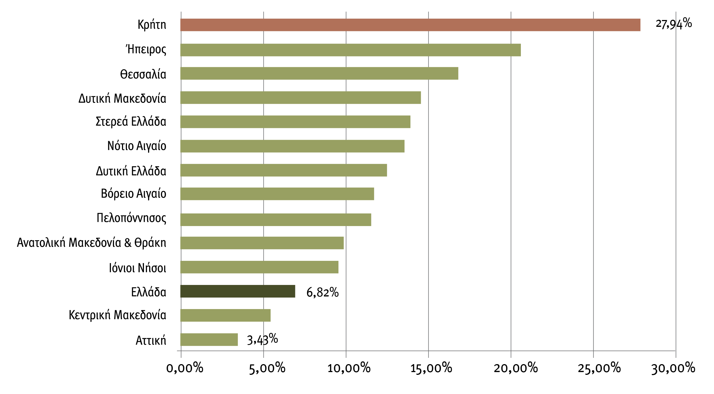
1.ΟΔΙΚΗ ΑΣΦΑΛΕΙΑ
Τέλος στη θλιβερή πρωτιά των θανατηφόρων ατυχημάτων

Slide 16

2.ΕΞΟΙΚΟΝΟΜΗΣΗ ΧΡΟΝΟΥ ΤΑΞΙΔΙΟΥ ΚΑΙ ΜΕΙΩΣΗ ΧΡΟΝΟΑΠΟΣΤΑΣΗΣ
  Θα επιφέρει εξοικονόμηση χρόνου ταξιδιού και σημαντική μείωση της χρονοαπόστασης των μετακινήσεων

Slide 17

3. ΜΕΙΩΣΗ ΚΟΣΤΟΥΣ ΜΕΤΑΦΟΡΑΣ ΠΡΟΪΟΝΤΩΝ
  Θα συμβάλει στη μείωση κόστους μεταφοράς των εμπορευμάτων και των προϊόντων στο συνολικό οδικό δίκτυο της Κρήτης

Slide 18

4. ΤΟΥΡΙΣΤΙΚΗ ΑΝΑΠΤΥΞΗ
  Θα συμβάλει στην ανοδική πορεία της ανάπτυξης της Κρήτης μέσω της αυξημένης κινητικότητας και δυνατοτήτων αξιόπιστης προσπέλασης των τουριστικών και οικονομικών πόλων

Slide 19

5. ΑΥΞΗΣΗ ΘΕΣΕΩΝ ΕΡΓΑΣΙΑΣ
  Θα ενισχύσει σημαντικά την απασχόληση με τη δημιουργία 90.000 έως 130.000 νέων θέσεων εργασίας, σε όλο το φάσμα της οικονομίας, κατά τη φάση κατασκευής και μετά από την ολοκλήρωση του έργου και για χρονικό ορίζοντα έως 30 έτη

Slide 20

6. ΠΕΡΙΒΑΛΛΟΝΤΙΚΑ ΟΦΕΛΗ
  Θα εξασφαλίσει μείωση ατμοσφαιρικής ρύπανσης, κυρίως, των εκπεμπόμενων αερίων ρύπων ανά όχημα λόγω καλύτερων συνθηκών κυκλοφορίας και σταθερότερων μέσων ταχυτήτων
  Θα εξασφαλίσει ικανοποιητικά εκτιμώμενα επίπεδα θορύβου εκτός κατοικημένων περιοχών με παράλληλη ελάφρυνση και μείωση θορύβου σε αστικά κέντρα

Slide 21


